Slide 1
USKRS U MEĐIMURJU

Slide 2
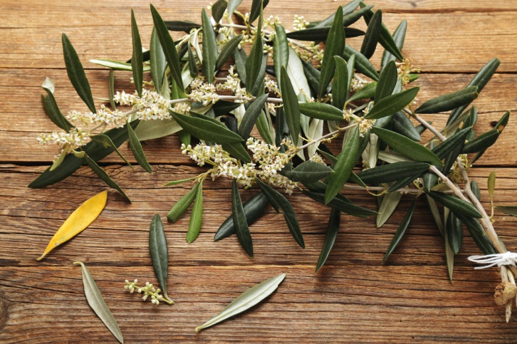
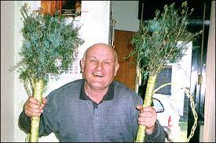
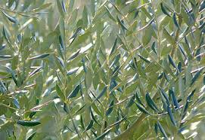
CVIJETNA NEDELJA
U Međimurju se na cvjetnicu nose „puške” koje se rade od raznog cvijeća (dren,narcisa,žutika,čremsa ili što su već imali kod kuće)
To se još zvalo presmec.
„puške” su nosili na misu gdje ih je svećenik posvetio.
Kad su došli doma ,bacili su puške koje su napravili na krov kako bi ih čuvale od požara.
U današnje vrijeme nose se maslinove grančice.

Slide 3
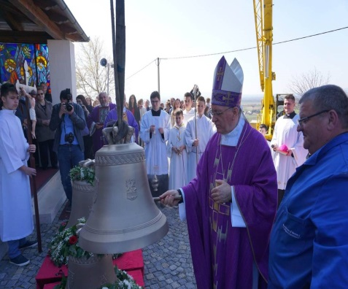
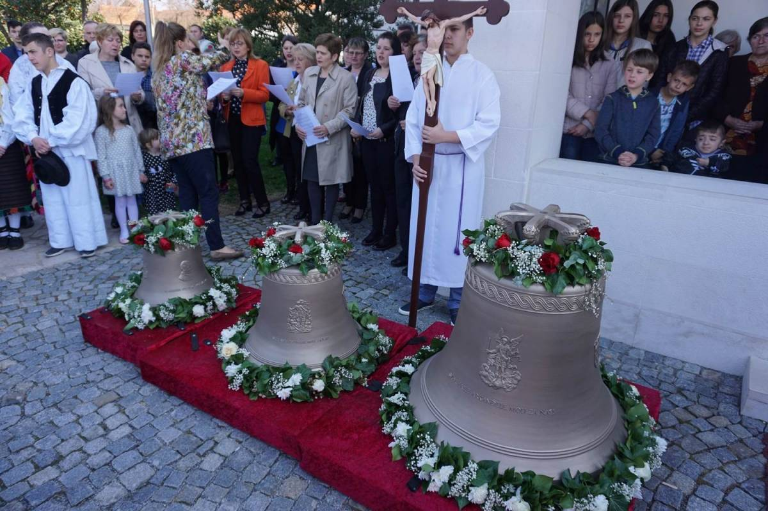
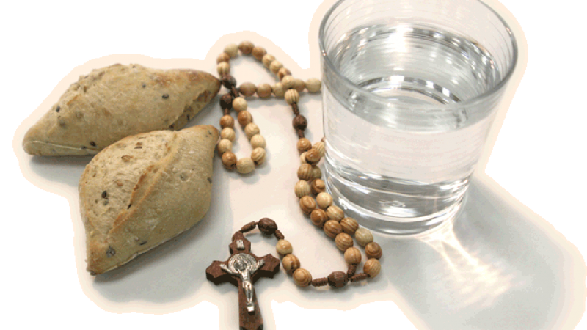
Veliki Četvrtak i Petak
Na Veliki Četvrtak u 18h u zavežu sva zvona u crkvama i ne zvone do Uskrsa. I u podne prestanu svi radovi na polju i zemlji.
Na Veliki Petak je strogi post i nemrs. To je jedini dan u godini kad nema Svetih misa.

Slide 4
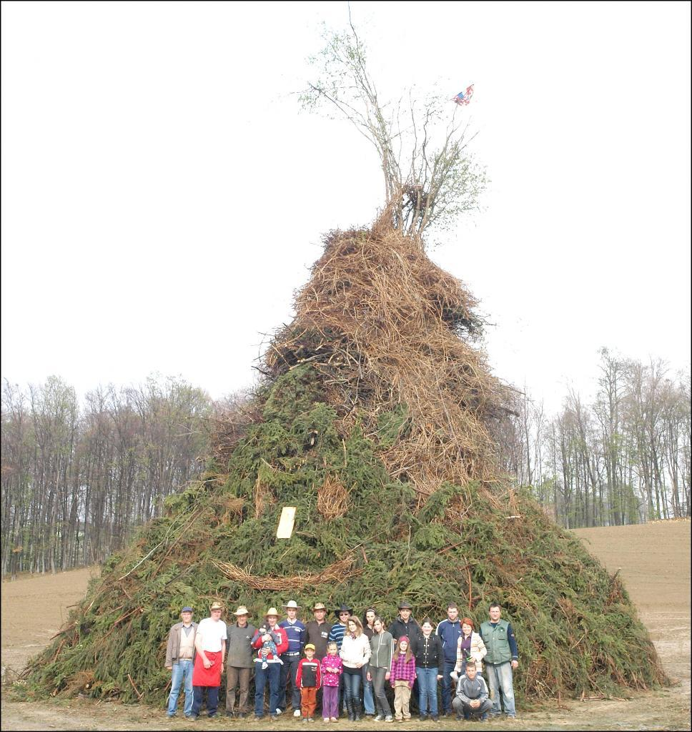
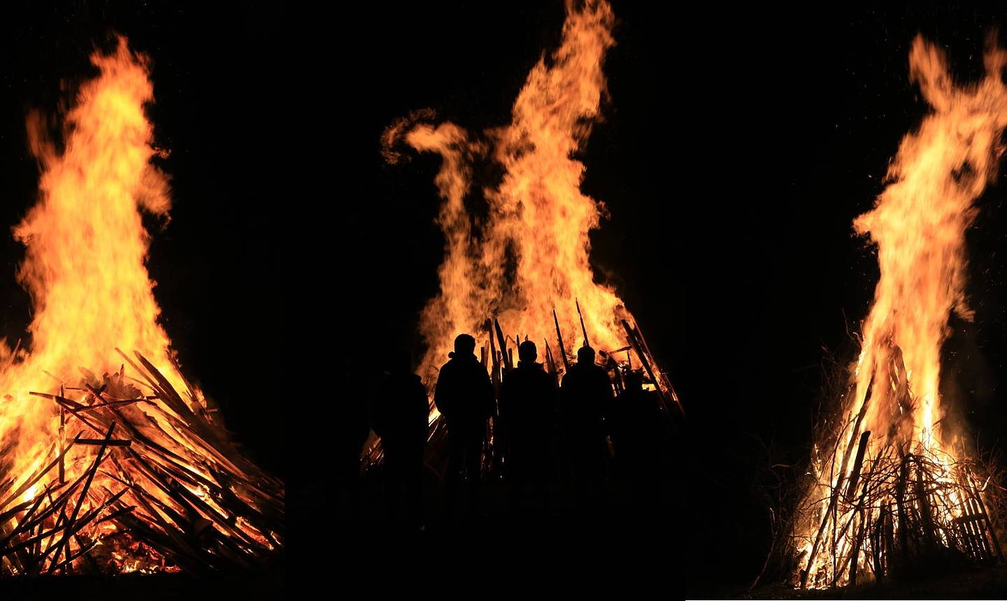
VUZMENKA
Vuzmenka ili krijes je uskrsnji običaj koji je raširen gotovo po cijeloj sjeverozapadnoj Hrvatskoj. Pali se predvečer Velike Subote. Kajkavskim narječem ljudi koji žive u SZ Hrvatskoj govore i : Vuzmica,Vuzmenka,Vuzmelica... Najčešće su vatru zapaljivali svećenici oko koje bi se mladež sakupila i molila

Slide 5
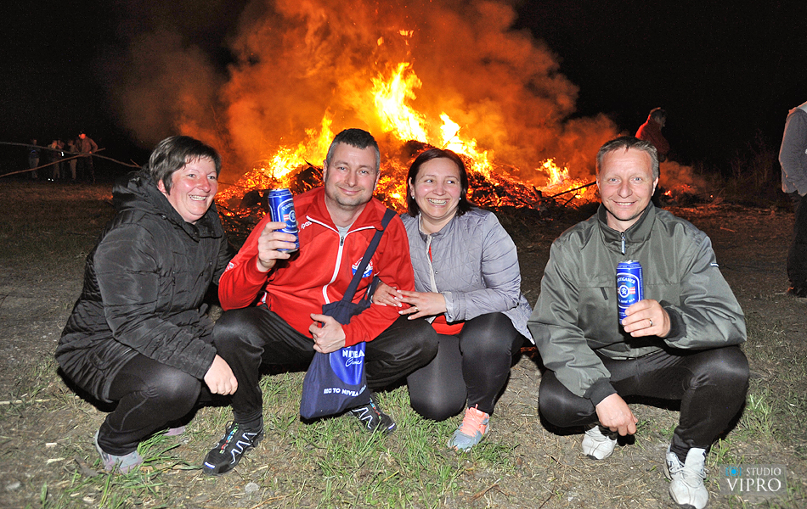
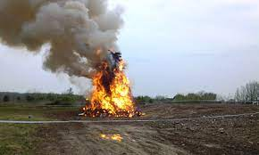
Najčešće se pripremaju tako što u travu zabodu 4 velika stupa visine 6 m. U taj krug 4 stupa stavlja se suho granje,drveća,suho lišće,cjepanice. U prošlosti su to radili pastiri a sada stanovnici jedne ulice ili naselja. Svi stanovnici sada sakupljaju granje i zajedno pale i uz to najčešće pripremaju na toj vatri jeger uz piće i muziku.

Slide 6
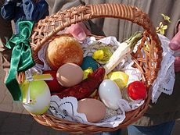
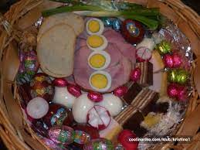
USKRSNA MISA I KOŠARICA
Popodne,navečer,na Veliku subotu ili rano ujutro na Uskrs u Međimurju se nose uskrsne košarice na posvećenje na misu. Nakon posvećenja idu doma gdje imaju uskrsni doručak ili ručak koji je jako bitan.

Slide 7
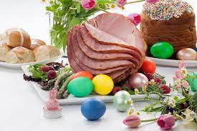
Međimurci,koji nose košaricu najčešće u njoj imaju: šunku,mladi luk,kruh,kuhana jaja,hren,kolače,sol,rajčicu,,rotkvicu,kobasice ili ono što bi oni voljeli jesti. Djeca najčešće nose čokoladna jaja,čokoladne zečeve.... Nakon što su pojeli kuhana jaja naši stari imali su običaj da ljusku bace u peć i da tako zaštite svoje domaćinstvo.

Slide 8
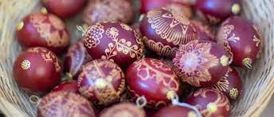
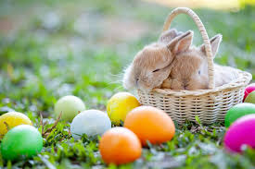
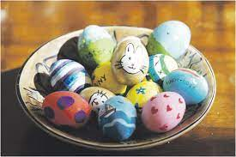
PISANICE
Pisanice su jaja obojana prirodnim bojama. Nekada su se pisanice bojala prirodnim bojama dobivenih od ljuske luka, koprive ili kore stabla hrasta i oraha. Osim bojanja pisanica one su služile i za igru koja se zvala Udaraje ili Tucanje. Jaje je pripalo onome koji ga je drugome razbio.

Slide 9
HVALA NA PAŽNJI!!

